Slide 1


Universidade Federal da Fronteira Sul
Utilização de visão computacional em um software para reconhecimento de objetos
Rodrigo Levinski
rd.levinski@gmail.com
Orientador: Prof. Claunir Pavan, PhD

Slide 2
Sumário
Justificativa
Tema
Objetivo geral
Objetivos Específicos
Metodologia
Cronograma
Referências

Slide 3
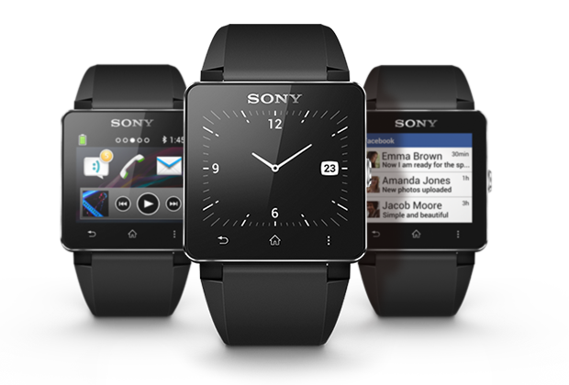
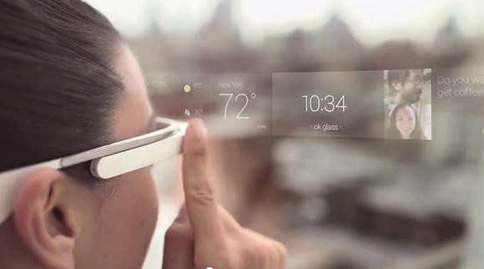
Justificativa
Integração cada vez mais direta entre humano e as tecnologias vestíveis que tem o intuito de facilitar certas tarefas
Formas de facilitar essa integração utilizando visão computacional

Slide 4
Tema
Implementação de um software que a partir de uma técnica a ser escolhida,
seja capaz de identificar um objeto que lhe é apresentado em forma de imagem de uma câmera
ou de um arquivo e execute uma atividade específica, que pode ser uma pesquisa ou a
apresentação do objeto em questão.

Slide 5
Objetivo Geral
Implementar um software que faça leitura de uma imagem e partir dela seja capaz
de identifica-la e descreve-la ou efetuar uma determinada ação como por exemplo quando mostrado
uma capa de um livro seja efetuada uma pesquisa em algum buscador pelas lojas que o comercializem.

Slide 6
Objetivos específicos
Definir da técnica a ser usada.
Classificar e analisar os resultados obtidos baseando-se em outros métodos ou técnicas.
Definir um algoritmo para implementação da técnica de reconhecimento.

Slide 7
Objetivos específicos
Definir uma linguagem a ser usada na implementação.
Implementar um software de reconhecimento utilizando a técnica pré-definida
Efetuar análises e comparações do algoritmo implementado para comprovar sua eficiência.

Slide 8
Metodologia
String de busca no site da IEEE : object recognition techniques
Leituras do material bibliográfico escolhido seguido de uma classificação por relevância.
Escolha da técnica baseando-se no que foi lido.
Proposta do software
Validação de resultados
Benchmark

Slide 9
Cronograma
a

Slide 10
Referências
a

Slide 11
Universidade Federal da Fronteira Sul
Utilização de visão computacional em um software para reconhecimento de objetos
Obrigado.
Rodrigo Levinski
rd.levinski@gmail.com
Orientador: Prof. Claunir Pavan, PhD

